Slide 1

Neural Network from Scratch
Hãy bắt đầu từ những điều đơn giản nhất cuong@techmaster.vn

Slide 2
Có nhất thiết phải code lại mạng neural network?

Slide 3
Lợi ích khi tự code thuật toán Deep Learning
Căn bản vững chắc sẽ dễ hiểu các khái niệm phức tạp
Hiểu để tuning các hyper parameters tốt hơn
Viết công thức toán học nhìn có vẻ nguy hiểm hơn (thực ra là cần đối với sinh viên sẽ học Master và PhD)

Slide 4
Mô hình từ cấu trúc sinh học bộ não con người

Slide 5
Thiết kế phỏng sinh học

Slide 6

Chim bói cá
Mũi tàu cao tốc Nhật Bản phỏng theo mũi chim bói cá để giảm tiếng ồn âm thanh

Slide 7
Mô hình tế bào thần kinh trong bài toán mô phỏng tín hiệu, machine learning
Tế bào thần kinh

Slide 8
Đại số tuyến tính Trước khi đi xa hãy chuẩn bị tốt hành lý !

Slide 9
Toán trong neural network
Đạo hàm
http://tutorial.math.lamar.edu/Extras/CheatSheets_Tables.aspx
Vi phân riêng phần
https://www.youtube.com/watch?v=ly4S0oi3Yz8
Cách lấy vi phân riêng phần đối với vector
http://cs231n.stanford.edu/vecDerivs.pdf

Slide 10
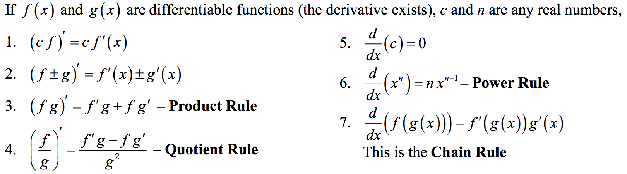
Tính chất đạo hàm
Notes:
http://tutorial.math.lamar.edu/Extras/CheatSheets_Tables.aspx

Slide 11
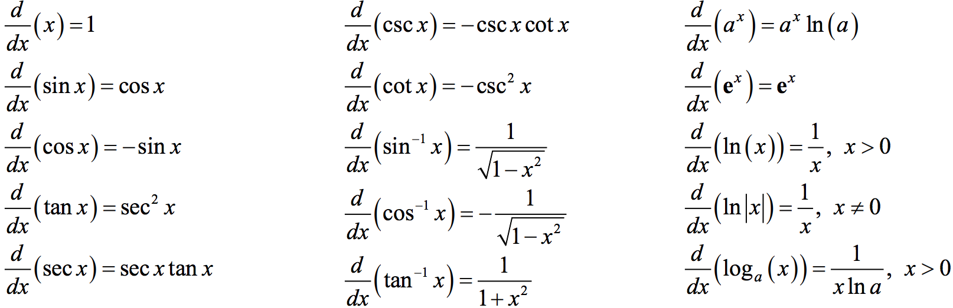
Một số đạo hàm thường gặp

Slide 12
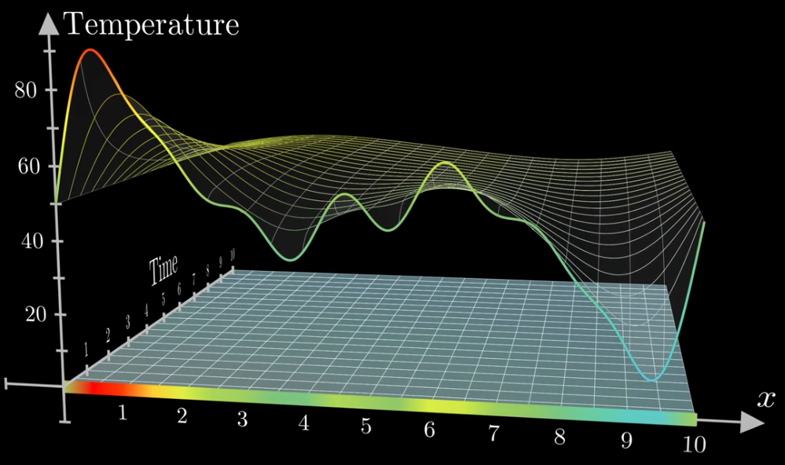
Ví dụ đạo hàm biến thiên nhiệt độ theo thời gian và chiều dài https://www.youtube.com/watch?v=ly4S0oi3Yz8

Slide 13
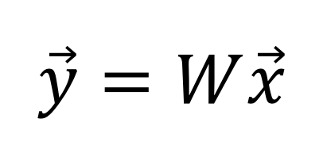
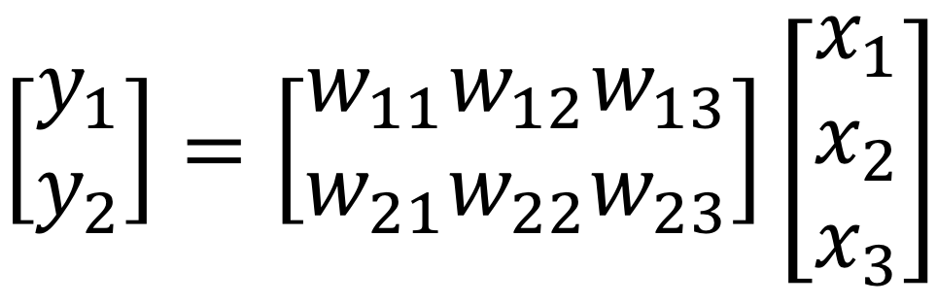
Giả thiết ban đầu
Vector cột y độ dài C là tích của ma trận W có C hàng và D cột với vector cột x độ dài D
$$\vec{y}=W\vec{x}$$
$$\left[\begin{aligned}y_{1} \\ y_{2}\end{aligned}\right]=\left[\begin{matrix}w_{11} \\ w_{21}\end{matrix}\begin{matrix}w_{12} \\ w_{22}\end{matrix}\begin{matrix}w_{13} \\ w_{23}\end{matrix}\right]\left[\begin{aligned}x_{1} \\ x_{2} \\ x_{3}\end{aligned}\right]$$
Notes:
http://cs231n.stanford.edu/vecDerivs.pdf

Slide 14
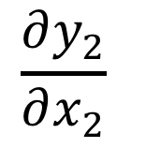
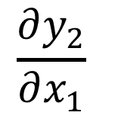
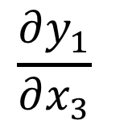
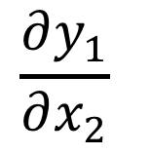
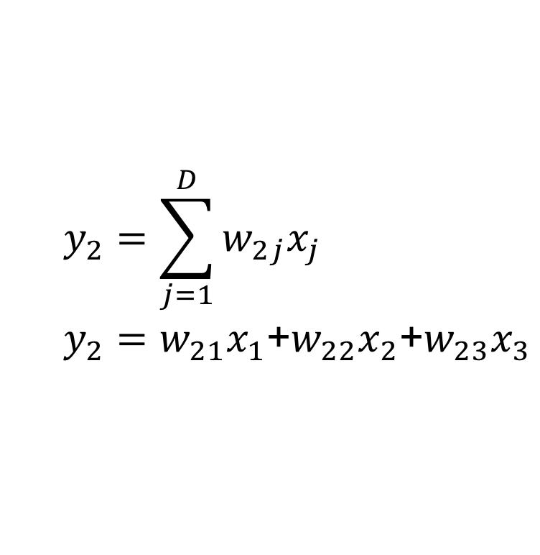
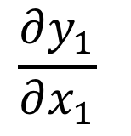
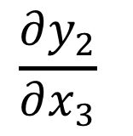
Partial Derivative – vi phân riêng phần
Cần tính vi phân riêng phần từng thành phần $\vec{y}$ đối với từng thành phần $\vec{x}$
$$y_{2}=\sum_{j=1}^{D}{w_{2j}x_{j}}$$
$y_{2}=w_{21}x_{1}\text{+}w_{22}x_{2}$+$w_{23}x_{3}$
$$\frac{∂y_{1}}{∂x_{1}}$$
$$\frac{∂y_{2}}{∂x_{1}}$$
$$\frac{∂y_{1}}{∂x_{2}}$$
$$\frac{∂y_{2}}{∂x_{2}}$$
Vi phân riêng phần từng thành phần y đối với từng thành phần x
$$\frac{∂y_{1}}{∂x_{3}}$$
$$\frac{∂y_{2}}{∂x_{3}}$$
Notes:
https://www.youtube.com/watch?v=ly4S0oi3Yz8

Slide 15
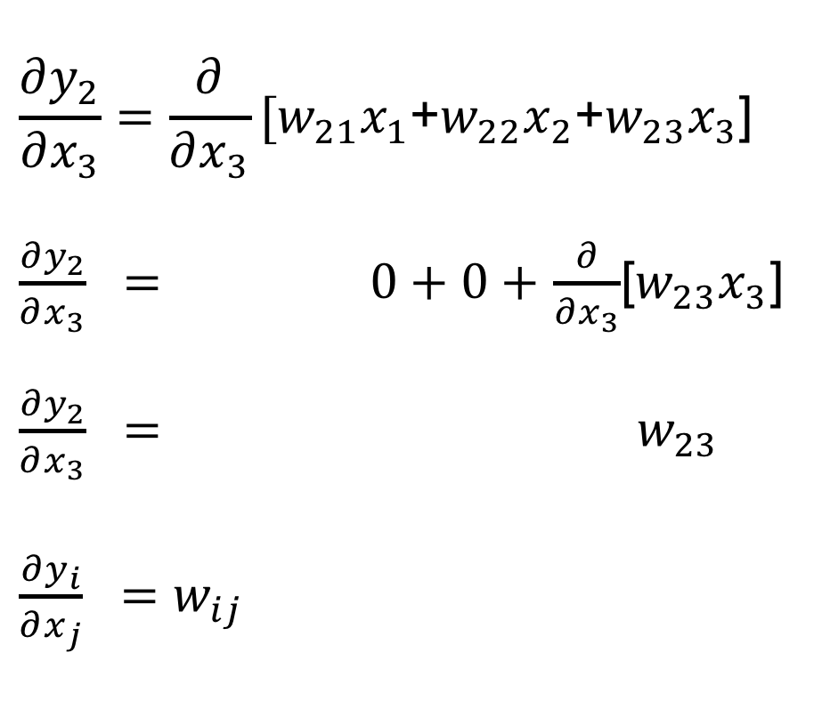
$$\frac{∂y_{2}}{∂x_{3}}=\frac{∂}{∂x_{3}}[w_{21}x_{1}\text{+}w_{22}x_{2}\text{+}w_{23}x_{3}\text{]}$$
$\frac{∂y_{2}}{∂x_{3}} = 0+0+$ $\frac{∂}{∂x_{3}}$[$w_{23}x_{3}$]
$\frac{∂y_{2}}{∂x_{3}} =$ $w_{23}$
$\frac{∂y_{i}}{∂x_{j}} =$ $w_{ij}$
Coi như không đổi
Công thức tổng quát

Slide 16
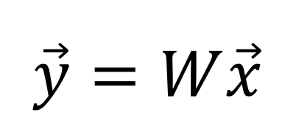
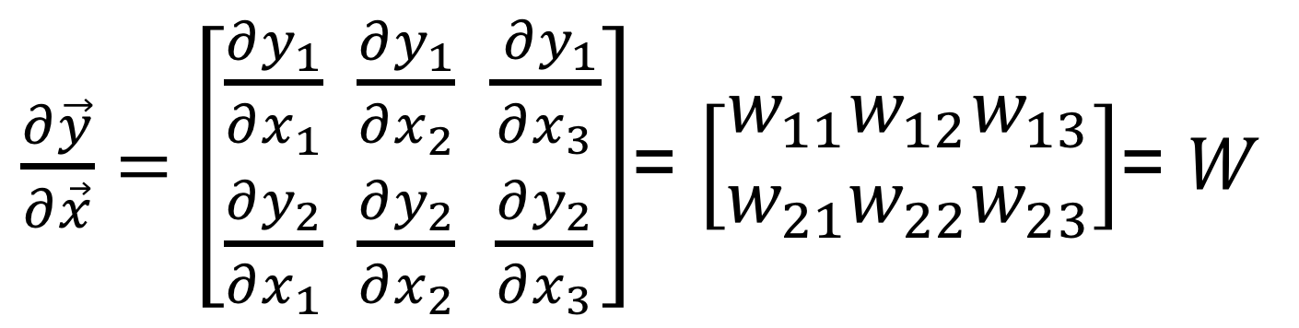
Tính vi phân riêng phần vector $\vec{y}$ đối với vector $\vec{x}$
$$\vec{y}=W\vec{x}$$
$\frac{∂\vec{y}}{∂\vec{x}}=$ $\left[\begin{matrix}\frac{∂y_{1}}{∂x_{1}} \\ \frac{∂y_{2}}{∂x_{1}}\end{matrix}\begin{matrix} \frac{∂y_{1}}{∂x_{2}} \\ \frac{∂y_{2}}{∂x_{2}}\end{matrix}\begin{matrix} \frac{ ∂y_{1}}{∂x_{3}} \\ \frac{∂y_{2}}{∂x_{3}}\end{matrix}\right]$= $\left[\begin{matrix}w_{11} \\ w_{21}\end{matrix}\begin{matrix}w_{12} \\ w_{22}\end{matrix}\begin{matrix}w_{13} \\ w_{23}\end{matrix}\right]$= $W$
Jacobian Matrix chỉ là tên gọi thôi, đừng bận tậm quá

Slide 17
Perceptron Perceptron mô phỏng một tế bào thần kinh. Trong phần này chúng ta chỉ cần dùng duy nhất một perceptron để giả lập được hàm logic AND, OR và XOR
Notes:
https://medium.com/@jayeshbahire/the-xor-problem-in-neural-networks-50006411840b#targetText=The%20XOr%2C%20or%20%E2%80%9Cexclusive%20or,value%20if%20they%20are%20equal.

Slide 18
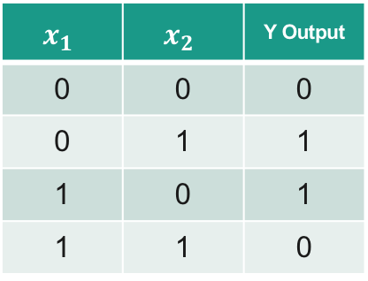
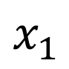
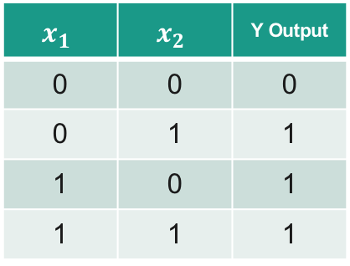
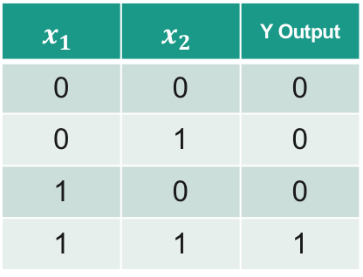

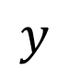
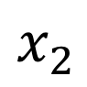
Nhiệm vụ
Hãy xây dựng một máy nhận 2 tín hiệu đầu vào và xuất tín hiệu đầu ra như mong muốn
$$x_{1}$$
$$x_{2}$$
$$y$$
AND
OR
XOR
$$x_{1}$$ | $$x_{2}$$ | Y Output
0 | 0 | 0
0 | 1 | 0
1 | 0 | 0
1 | 1 | 1
$$x_{1}$$ | $$x_{2}$$ | Y Output
0 | 0 | 0
0 | 1 | 1
1 | 0 | 1
1 | 1 | 1
$$x_{1}$$ | $$x_{2}$$ | Y Output
0 | 0 | 0
0 | 1 | 1
1 | 0 | 1
1 | 1 | 0

Slide 19
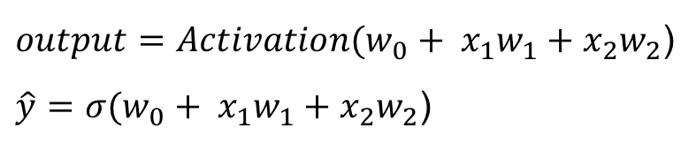
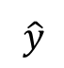
Mô phỏng logic AND
Hãy tìm w₀, w₁, w₂ để output mô phỏng đúng hàm logic AND!
X1 | X2 | Output
0 | 0 | 0
0 | 1 | 0
1 | 0 | 0
1 | 1 | 1
$output=Activation(w_{0}+ x_{1}w_{1}+x_{2}w_{2}$)
$$\hat{y}=σ(w_{0}+ x_{1}w_{1}+x_{2}w_{2}\text{)}$$
$$\hat{y}$$
gọi là output hypothesis

Slide 20
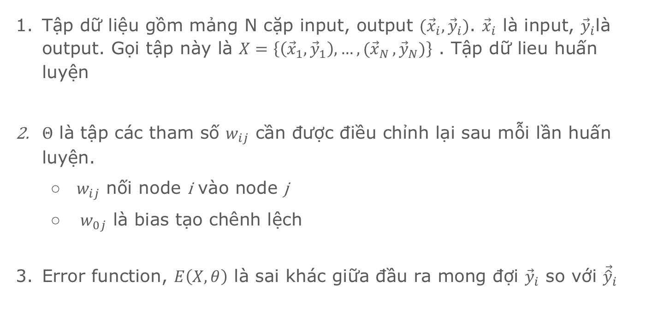
Một số quy ước
Tập dữ liệu gồm mảng N cặp input, output $({\vec{x}}_{i},{\vec{y}}_{i})$. ${\vec{x}}_{i}$ là input, ${\vec{y}}_{i}$là output. Gọi tập này là $X=\left\{\left({\vec{x}}_{1},{\vec{y}}_{1}\right),…,({\vec{x}}_{N },{\vec{y}}_{N})\right\}$ . Tập dữ lieu huấn luyện
$Θ$ là tập các tham số $w_{ij}$ cần được điều chỉnh lại sau mỗi lần huấn luyện.
$w_{ij}$ nối node i vào node j
$w_{0j}$ là bias tạo chênh lệch
Error function, $E\left(X, θ\right)$ là sai khác giữa đầu ra mong đợi ${\vec{y}}_{i}$ so với ${\vec{\hat{y}}}_{i}$

Slide 21
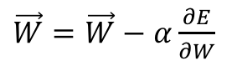
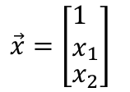
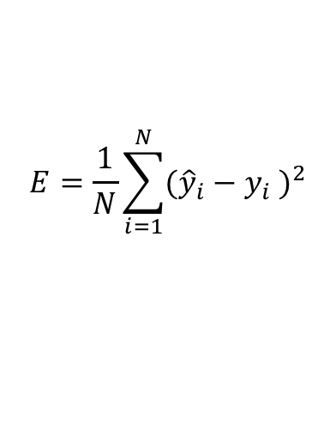
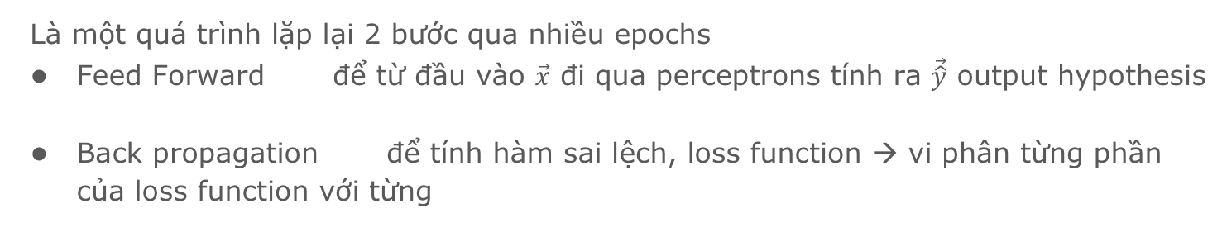
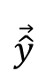
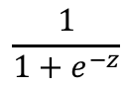
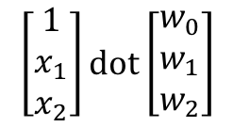
Huấn luyện 1 perceptron
Là một quá trình lặp lại 2 bước qua nhiều epochs
Feed Forward để từ đầu vào $\vec{x}$ đi qua perceptrons tính ra $\vec{\hat{y}}$ output hypothesis
Back propagation để tính hàm sai lệch, loss function → vi phân từng phần của loss function với từng
$$\vec{x}=\left[\begin{aligned}{\begin{aligned}1 \\ x\end{aligned}}_{1} \\ x_{2}\end{aligned}\right]$$
$$\left[\begin{aligned}1 \\ x_{1} \\ x_{2}\end{aligned}\right]dot\left[\begin{aligned}w_{0} \\ w_{1} \\ w_{2}\end{aligned}\right]$$
$$\frac{1}{1+e^{−z}}$$
$$\vec{\hat{y}}$$
$$E=\frac{1}{N}\sum_{i=1}^{N}{{({\hat{y}}_{i}−y_{i} )}^{2}}$$
$\vec{W}=\vec{W}−α\frac{∂E}{∂W}$

Slide 22
Activation Function
Notes:
http://cs231n.stanford.edu/slides/2017/cs231n_2017_lecture6.pdf

Slide 23
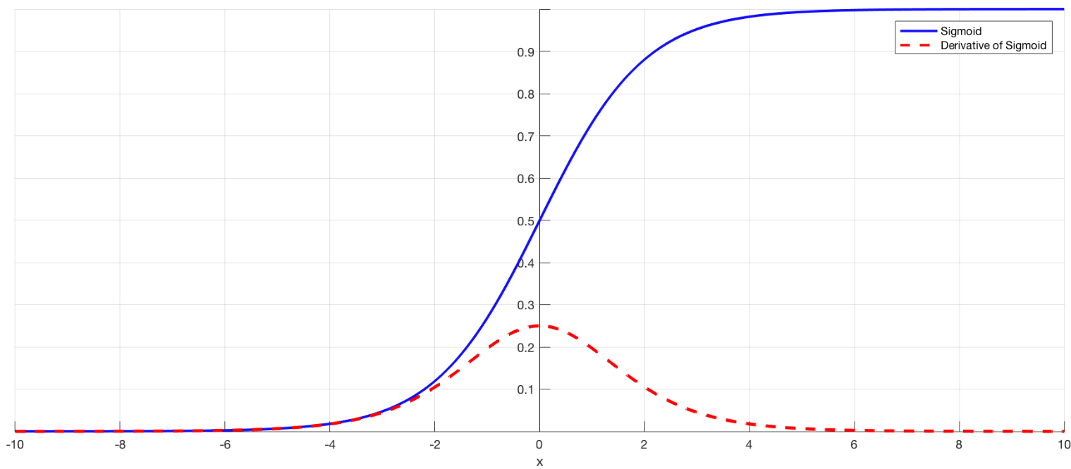
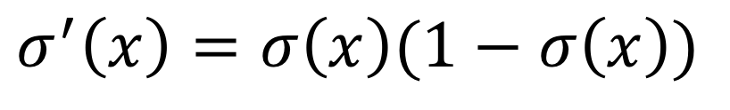
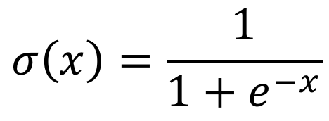
Vi phân hàm sigmoid
$$σ\left(x\right)=\frac{1}{1+e^{−x}}$$
$$σ^{′}\left(x\right)=σ\left(x\right)(1−σ\left(x\right))$$
Link này giải thích từng bước cách tính đạo hàm
sigmoid
https://towardsdatascience.com/derivative-of-the-sigmoid-function-536880cf918e
Notes:
https://towardsdatascience.com/derivative-of-the-sigmoid-function-536880cf918e

Slide 24
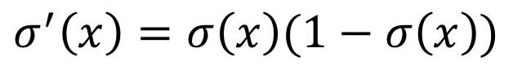
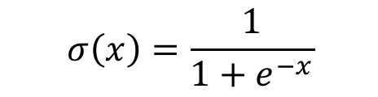
Đặc điểm Sigmoid function
$$σ\left(x\right)=\frac{1}{1+e^{−x}}$$
Giá trị đầu ra luôn trong khoảng [0…1]
Đạo hàm rất dễ tính toán thuận tiện cho tính toán gradient descent
$$σ^{′}\left(x\right)=σ\left(x\right)(1−σ\left(x\right))$$

Slide 25
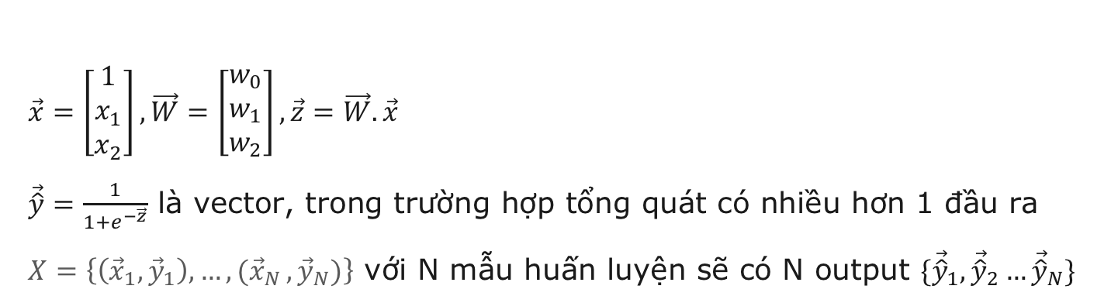
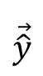
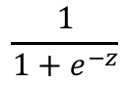
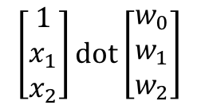
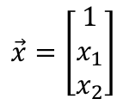
Output Hypothesis $\vec{\hat{y}}$
$$\vec{x}=\left[\begin{aligned}1 \\ x_{1} \\ x_{2}\end{aligned}\right], \vec{W}=\left[\begin{aligned}w_{0} \\ w_{1} \\ w_{2}\end{aligned}\right], \vec{z}=\vec{W}.\vec{x}$$
$\vec{\hat{y}}=\frac{1}{1+e^{−\vec{z}}}$ là vector, trong trường hợp tổng quát có nhiều hơn 1 đầu ra
$X=\left\{\left({\vec{x}}_{1},{\vec{y}}_{1}\right),…,({\vec{x}}_{N },{\vec{y}}_{N})\right\}$ với N mẫu huấn luyện sẽ có N output $\{{\vec{\hat{y}}}_{1},{\vec{\hat{y}}}_{2}…{\vec{\hat{y}}}_{N}\}$
$$\vec{x}=\left[\begin{aligned}1 \\ x_{1} \\ x_{2}\end{aligned}\right]$$
$$\left[\begin{aligned}1 \\ x_{1} \\ x_{2}\end{aligned}\right]dot\left[\begin{aligned}w_{0} \\ w_{1} \\ w_{2}\end{aligned}\right]$$
$$\frac{1}{1+e^{−z}}$$
$$\vec{\hat{y}}$$

Slide 26
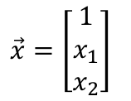
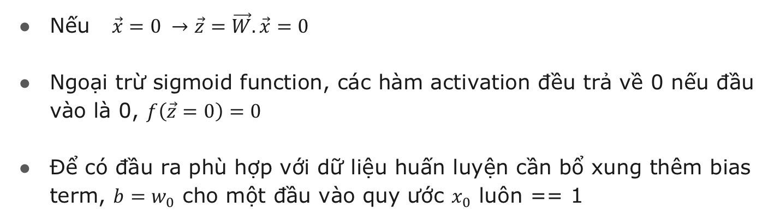
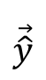
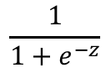
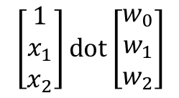
Bias term
Nếu $\vec{x}=0 →\vec{z}=\vec{W}.\vec{x}=0$
Ngoại trừ sigmoid function, các hàm activation đều trả về 0 nếu đầu vào là 0, $f\left(\vec{z}=0\right)=0$
Để có đầu ra phù hợp với dữ liệu huấn luyện cần bổ xung thêm bias term, $b=w_{0}$ cho một đầu vào quy ước $x_{0}$ luôn == 1
$$\vec{x}=\left[\begin{aligned}1 \\ x_{1} \\ x_{2}\end{aligned}\right]$$
$$\left[\begin{aligned}1 \\ x_{1} \\ x_{2}\end{aligned}\right]dot\left[\begin{aligned}w_{0} \\ w_{1} \\ w_{2}\end{aligned}\right]$$
$$\frac{1}{1+e^{−z}}$$
$$\vec{\hat{y}}$$

Slide 27
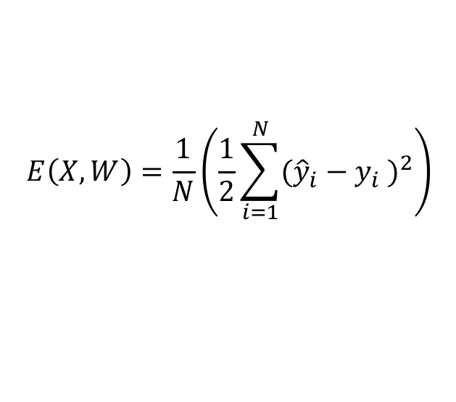
Loss Function
$$E\left(X,W\right)=\frac{1}{N}\left(\frac{1}{2}\sum_{i=1}^{N}{{({\hat{y}}_{i}−y_{i} )}^{2}}\right)$$
Q: Tại sao lại chia 1/N ? A: Vì N mẫu dữ liệu huấn luyện, hàm Loss tính cho một epochs đưa N mẫu qua perceptron và tính tổng sai lệch của mỗi mẫu chia trung bình
Q: Tại sao lại có term 1/2 ? A: Để khi đạo hàm phần bình phương sai lệnh, sẽ triệt tiêu 2 trên tử số
Q: Còn có các loss function kiểu khác không? A: Có !

Slide 28
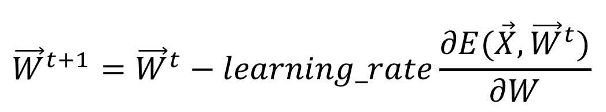
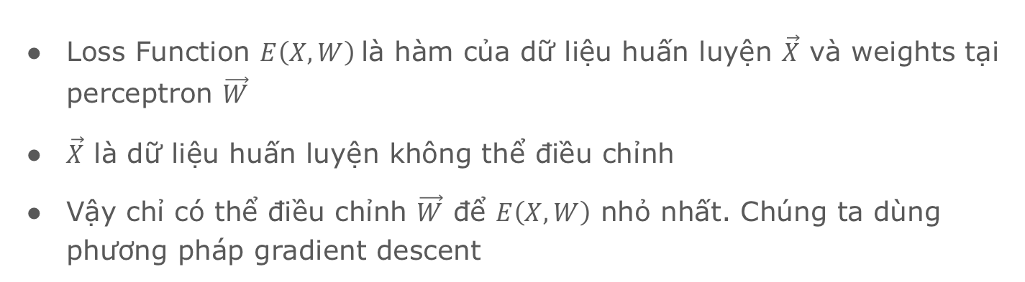
Mục tiêu huấn luyện là Minize Loss Fuction
Loss Function $E\left(X,W\right)$là hàm của dữ liệu huấn luyện $\vec{X}$ và weights tại perceptron $\vec{W}$
$\vec{X}$ là dữ liệu huấn luyện không thể điều chỉnh
Vậy chỉ có thể điều chỉnh $\vec{W}$ để $E\left(X,W\right)$ nhỏ nhất. Chúng ta dùng phương pháp gradient descent
$${\vec{W}}^{t+1}={\vec{W}}^{t}−learning_rate\frac{∂E(\vec{X},{\vec{W}}^{t})}{∂W}$$
Cái này là vi phần từ phần của E đối với từng biến W, học ở mấy
trang đầu slide rồi

Slide 29
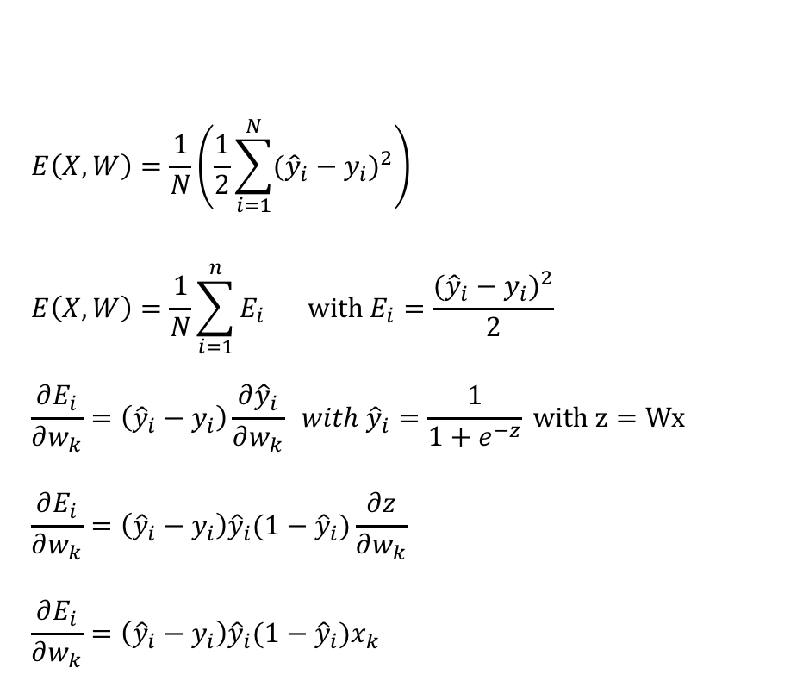

Partial derivative E với từng biến $w_{k}$
$$E\left(X,W\right)=\frac{1}{N}\left(\frac{1}{2}\sum_{i=1}^{N}{{({\hat{y}}_{i}−y_{i})}^{2}}\right)$$
$$E\left(X,W\right)=\frac{1}{N}\sum_{i=1}^{n}{E_{i}} with E_{i}=\frac{{({\hat{y}}_{i}−y_{i})}^{2}}{2}$$
$$\frac{∂E_{i}}{∂w_{k}}=\left({\hat{y}}_{i}−y_{i}\right)\frac{∂{\hat{y}}_{i}}{∂w_{k}} with {\hat{y}}_{i}=\frac{1}{1+e^{−z}} with z=Wx$$
$$\frac{∂E_{i}}{∂w_{k}}=\left({\hat{y}}_{i}−y_{i}\right){\hat{y}}_{i}(1−{\hat{y}}_{i})\frac{∂z}{∂w_{k}}$$
$$\frac{∂E_{i}}{∂w_{k}}=\left({\hat{y}}_{i}−y_{i}\right){\hat{y}}_{i}(1−{\hat{y}}_{i})x_{k}$$
Loss function cho mỗi mẫu huấn luyện $(x_{i},y_{i})$
Chính xác phải viết là $\vec{z}=\vec{W}\vec{x}$ nhưng để đỡ rối mắt
mình bỏ ký hiệu vector nhé
i là chỉ số thứ tự mẫu dữ lieu huấn luyện
k là chỉ số các weight trong perceptron
Power rule
derivative of sigmoi

Slide 30



$$\frac{∂E_{i}}{∂w_{k}}=\left({\hat{y}}_{i}−y_{i}\right){\hat{y}}_{i}(1−{\hat{y}}_{i})x_{k}$$
$$\frac{∂E_{i}}{∂w_{0}}=\left({\hat{y}}_{i}−y_{i}\right){\hat{y}}_{i}\left(1−{\hat{y}}_{i}\right)$$
$$\frac{∂E_{i}}{∂w_{1}}=\left({\hat{y}}_{i}−y_{i}\right){\hat{y}}_{i}(1−{\hat{y}}_{i})x_{1}$$
$$\frac{∂E_{i}}{∂w_{2}}=\left({\hat{y}}_{i}−y_{i}\right){\hat{y}}_{i}(1−{\hat{y}}_{i})x_{2}$$
Do $x_{0}=1$ để bổ xung bias term
$$x_{1}$$ | $$x_{2}$$ | Y Output
0 | 0 | 0
0 | 1 | 0
1 | 0 | 0
1 | 1 | 1

Slide 31


Cập nhật lại Weight
$$w_{0}=w_{0}−α\left({\hat{y}}_{i}−y_{i}\right){\hat{y}}_{i}\left(1−{\hat{y}}_{i}\right)$$
$$w_{1}=w_{1}−α\left({\hat{y}}_{i}−y_{i}\right){\hat{y}}_{i}\left(1−{\hat{y}}_{i}\right)x_{1}$$
$$w_{2}=w_{1}−α\left({\hat{y}}_{i}−y_{i}\right){\hat{y}}_{i}\left(1−{\hat{y}}_{i}\right)x_{2}$$
$α$ là learning rate
$$\vec{x}=\left[\begin{aligned}{\begin{aligned}1 \\ x\end{aligned}}_{1} \\ x_{2}\end{aligned}\right]$$
$$\left[\begin{aligned}1 \\ x_{1} \\ x_{2}\end{aligned}\right]dot\left[\begin{aligned}w_{0} \\ w_{1} \\ w_{2}\end{aligned}\right]$$
$$\frac{1}{1+e^{−z}}$$
$$\vec{\hat{y}}$$
$$E=\frac{1}{N}\sum_{i=1}^{N}{{({\hat{y}}_{i}−y_{i} )}^{2}}$$
$\vec{W}=\vec{W}−α\frac{∂E}{∂W}$

Slide 32
Code thôi !

Slide 33
Mã nguồn 1 perceptron mô phỏng logic AND
import matplotlib.pyplot as plt import numpy as np def sigmoid(z): return 1.0 / (1 + np.exp(-z)) def sigmoid_derivative(z): return z * (1.0 - z)

Slide 34


class Perceptron: def __init__(self, X, Y): self.N = X.shape[0] # Lấy ra số mẫu number of training samples # Thêm bias term vào cột số 0. self.X = np.hstack((np.ones([X.shape[0], 1]), X)) self.Y = Y self.weights = np.random.rand(3, 1) self.output = np.zeros(self.Y.shape) self.mean_square_error_log = [] def feed_forward(self): self.output = sigmoid(np.dot(self.X, self.weights)) def back_propagation(self): output_diff = (self.output - self.Y) # Sai khác giữa real output và desired output # Log lại Mean Square Error mỗi lần huấn luyện self.mean_square_error_log.append(np.sum(output_diff ** 2, axis=0) / self.N) res = output_diff * sigmoid_derivative(self.output) d_weights = np.dot(self.X.T, res) / self.N alpha = 1 # Learning rate self.weights -= alpha * d_weights # Cập nhật lại weight w0, w1, w2
$$\left({\hat{y}}_{i}−y_{i}\right){\hat{y}}_{i}(1−{\hat{y}}_{i})$$
$$\frac{∂E_{i}}{∂w_{k}}=\left({\hat{y}}_{i}−y_{i}\right){\hat{y}}_{i}(1−{\hat{y}}_{i})x_{k}$$
Bỏ qua hoặc chuyển
vào learning rate

Slide 35

def main(): X = np.array([[0, 0], [0, 1], [1, 0], [1, 1]]) # shape 4x2 Y = np.array([[0], [0], [0], [1]]) # shape 4x1 print(Y.shape) perceptron = Perceptron(X, Y) for i in range(2000): # 2000 epocs perceptron.feed_forward() perceptron.back_propagation() # In đầu ra sau lần huấn luyện cuối np.set_printoptions(precision=3, suppress=True) print(perceptron.output) # Vẽ biểu đồ Mean Square Error plt.plot(np.arange(len(perceptron.mean_square_error_log)), perceptron.mean_square_error_log) plt.show() if __name__ == '__main__': main()
Thực tế
Kỳ vọng
[[0.001]
[0.082]
[0.082]
[0.903]]
[[0]
[0]
[0]
[1]]

Slide 36

import matplotlib.pyplot as plt from matplotlib import cm from mpl_toolkits.mplot3d import Axes3D
Thêm vào đầu file
Thử vẽ biểu đồ đầu ra y với đầu vào x1, x2 bất kỳ trong dải [0...1]
Thêm vào cuối hàm main
# ---- Predict and plot training to surface K = 20 x = np.linspace(0, 1, K) # Sinh một dữ liệu theo 1 trục x X1, X2 = np.meshgrid(x, x) X = np.array([X1, X2]).T.reshape(-1, 2) perceptron.predict(X) Z = perceptron.output.reshape(-1, K) fig = plt.figure() ax = fig.gca(projection='3d') ax.set_title("AND logic") ax.set_xlabel('x1') ax.set_ylabel('x2') # Plot the surface. surf = ax.plot_surface(X1, X2, Z, cmap=cm.coolwarm, linewidth=0, antialiased=True) plt.show()

Slide 37


Huấn luyện hàm OR
def main(): X = np.array([[0, 0], [0, 1], [1, 0], [1, 1]]) Y = np.array([[0], [1], [1], [1]])
$$x_{1}$$ | $$x_{2}$$ | Y Output
0 | 0 | 0
0 | 1 | 1
1 | 0 | 1
1 | 1 | 1

Slide 38


Huấn luyện hàm XOR nhưng failed!
Kỳ vọng
Thực tế rất khác
$$x_{1}$$ | $$x_{2}$$ | Y Output
0 | 0 | 0
0 | 1 | 1
1 | 0 | 1
1 | 1 | 0
[[0.5]
[0.5]
[0.5]
[0.5]]

Slide 39

Kết luận #1
Dùng duy nhất một perceptron có thể mô phỏng logic AND, OR tốt nhưng thất bại với XOR. Ở bài sau khi bổ xung thêm hidden layers với nhiều perceptron không những xử lý XOR tốt mà còn huấn luyện với mẫu dữ liệu rất phức tạp
Ảnh lấy ở http://cs231n.github.io/neural-networks-1/

Slide 40

Kết luận #2
Từ mô hình tối giản duy nhất một perceptron, không có hidden layer,
chúng ta áp dung kỹ thuật backpropgation (lan truyền ngược) để điều chỉnh lại weight
$${\vec{W}}^{t+1}={\vec{W}}^{t}−learning_rate\frac{∂E(\vec{X},{\vec{W}}^{t})}{∂W}$$
Khi đã nắm vững nguyên lý, việc lập trình mạng Neural Network hay các mạng phức tạp hơn sẽ yên tâm hơn (không có nghĩa là dễ hơn)

Slide 41
Tham khảo
https://brilliant.org/wiki/backpropagation/
https://towardsdatascience.com/how-to-build-your-own-neural-network-from-scratch-in-python-68998a08e4f6
https://ml-cheatsheet.readthedocs.io/en/latest/forwardpropagation.html
http://cs231n.stanford.edu/vecDerivs.pdf
https://www.youtube.com/watch?v=ly4S0oi3Yz8
http://tutorial.math.lamar.edu/Extras/CheatSheets_Tables.aspx
https://towardsdatascience.com/derivative-of-the-sigmoid-function-536880cf918e
Thời gian đọc tài liệu, code, làm slide 2 ngày x 8 tiếng = 16 tiếng

